Slide 1
ORM, Hibernate, Spring Data JPA

Slide 2
План лекции
Что такое ORM, JPA , Hibernate
Объектно-реляционное отображение
Операции с базой данных с помощью Hibernate
Подключение Hibernate к Spring приложению
Hibernate как провайдер JPA в Spring
Введение в Spring Data JPA

Slide 3
ORM, JPA, Hibernate
ORM (object relational mapping) – делегирует доступ к БД сторонним фреймворкам, которые обеспечивают объектно-ориентированное отображение реляционных данных и наоборот.
JPA (Java Persistence API) – спецификация описывающая API для управления ORM сущностями.
HIBERNATE – фреймворк реализующий спецификацию JPA
Notes:
ORM - Это подход в программировании, заключающийся в том чтобы связать два представления объектное и реляционное. Т.е. когда в коде мы работаем с простыми объектами и по сути, не обращаем большого внимания на то как эти данные нужно сохранить в таблицу, как их прочитать из таблицы и т.п. просто один раз замапили объект на таблицу и далее с этим работаем.
JPA (Java Persistence API) – это джавовая энтерпрайз спецификация, описывающай API управления ОРМ сущностями
А Хибирнейт лишь одна из реализаций этой спецификации

Slide 4
jpa
JPA позволяет решать следующие задачи:
ORM
Entity manager API для выполнения CRUD операций с БД
Java Persistence Query Language (JPQL) – SQL подобный язык, оперирующий объектами (не зависит от вендора БД)
Java Transaction API
Механизмы блокировок
Callbacks and listeners
Notes:
Подробнее о JPA:
Собственно абстрактно поддерживает ORM
• API-интерфейс менеджера объектов (Entiti manager) для выполнения операций с базой данных, таких как (CRUD).
• Java Persistence Query Language (JPQL), который позволяет извлекать данные
с объектно-ориентированным языком запросов.
• Транзакции и блокирующие механизмы при одновременном доступе к данным
предоставляемый Java Transaction API (JTA). Локальные (не-JTA) транзакции
также поддерживается JPA.
• Обратные вызовы и слушатели для привязки бизнес-логики к жизненному циклу постоянного
объект.

Slide 5

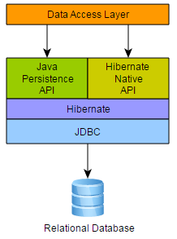
hibernate
Находится между уровнем доступа к данным приложений Java и реляционной базой данных
Notes:
Hibernate, как решение ORM, эффективно «находится между« уровнем доступа к данным приложений Java и реляционной базой данных », как это видно на диаграмме выше. Приложение Java использует API-интерфейсы Hibernate для загрузки, хранения, запроса и т. Д. Данных своего домена.

Slide 6
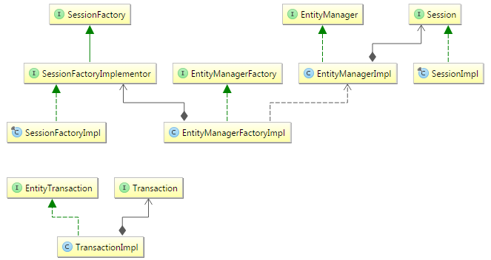
hibernate
Notes:
Hibernate реализует спецификации API Java Persistence, а связь между интерфейсами JPA и конкретными реализациями Hibernate может быть представлена на следующей диаграмме:

Slide 7
Объектно-реляционное отображение
Пример класса отображаемого в базу:
@Entity public class Book { @Id @GeneratedValue private Long id; @Column(nullable = false) private String title; private Float price; @Column(length = 2000) private String description; private String isbn; private Integer nbOfPage; private Boolean illustrations; // Constructors, getters, setters }
Notes:
Сначала мы аннотируем тип с помощью @Entity, указывая на то, что это отображенный
сущностный класс. Аннотация @Таblе определяет имя таблицы в базе
данных, на которую отображается эта сущность. Каждый отображенный атрибут
снабжается аннотацией @Column с указанием имени столбца. В случае если имена
типа и атрибутов совпадают с именами таблицы и столбцов, аннотации @ТаЫе и
@Column можно опустить.
Атрибут id аннотирован с помощью @Id Это означает, что он является первичным
ключом объекта. Инфраструктура Hibemate будет применять его как уникальный
идентификатор при управлении экземплярами сущностей контактов
в рамках сеанса. Кроме того, аннотация @GeneratedValue сообщает Hibemate,
каким образом было сгенерировано значение id. Стратегия IDENTITY говорит
о том, что идентификатор был сгенерирован СУРБД во время вставки.

Slide 8
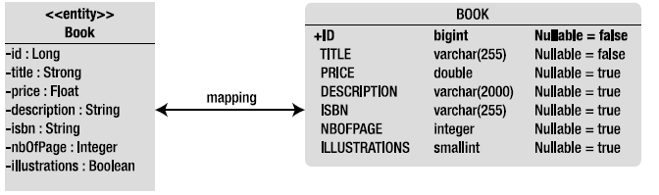
Объектно-реляционное отображение
Диаграмма мапинга:

Slide 9
Объектно-реляционное отображение
Ограничения на отображаемый объект по спеке JPA:
Класс должен быть аннотирован @Entity
Должен быть public или protected конструктор по-умолчанию
Класс должен быть top-level
Не могут быть Enum и интерфейсы
Не может быть финальным (так же поля и методы)
Должен имплементить Serializable

Slide 10
Объектно-реляционное отображение
Допущения Hibernate :
Класс не обязан быть top-level
Допускаются final классы и методы (не рекомедуется)

Slide 11
Tables
С помощью @Table можно:
Задать имя таблицы
Схему
@Entity @Table(name = "ITEM_TABLE") public class Item implements Serializable{

Slide 12
Tables
С помощью @SecondaryTable можно добиться распределения данных в сущности между несколькими таблицами.
@Entity(name = "Address") @SecondaryTables({ @SecondaryTable(name = "City"), @SecondaryTable(name = "Country") }) public class Address { @Id private Long id; private String street; @Column(table = "city") private String city; @Column(table = "country") private String country;

Slide 13
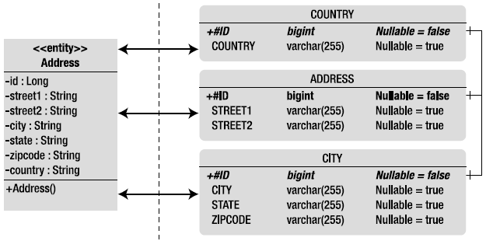
Tables
Модель данных для предыдущего примера:
Notes:
Each table contains
different attributes but they all have the same primary key (to join the tables together

Slide 14
Первичный ключ
JPA и HIBERNATE налагает ограничения на primary key:
Каждая сущность (@Entity) должна иметь первичный ключ
Первичный ключ может быть составным
Первичный ключ не может измениться
Поле первичного ключа помечается @Id и может быть типом:
Примитивный тип
Обёртки примитивных типов
Массивы примитивных типов
Строки, номера, даты

Slide 15
Стратегии генерации первичного ключа
Первичный ключ может быть сгенерирован автоматически на стороне приложения или HIBERNATE с помощью @GeneratedValue.
Поддерживаемые стратегии:
AUTO – Hibernate сам выбирает подходящую стратегию
IDENTITY – будут использоваться IDENTITY колонки в БД
SEQUENCE – будут использоваться sequence из БД
TABLE – значение будет браться из специальной таблички (для HIBERNATE - hibernate_sequences)
UUID – (только для HIBERNATE)
Notes:
For implementing identifier value generation based on IDENTITY columns, Hibernate makes use of its org.hibernate.id.IdentityGenerator id generator which expects the identifier to generated by INSERT into the table.
TABLE instructs the persistence provider to store the sequence name and its
current value in a table, increasing the value each time a new instance of the entity
is persisted.

Slide 16
Базовые атрибуты
Сущность Entity может содержать атрибуты (поля класса).
Атрибуты могут быть:
Примитивные типы и обёртки
Массивы байт и символов
Строки, большие цифры, даты
Перечисления
Коллекции базовых и embeddable типов

Slide 17
Базовые аннотации над атрибутами
Аннотация | Назначение
@Basic | Позволяет указать nullable и fetch стратегию
@Column | Позволяет указать имя колонки в БД, размер поля, nullable, updatable или insertable
@Temporal | Позволяет преобразовывать дату и время из java в формат БД и обратно (кроме java8 new Date Time API)
@Enumerated | Позволяет указать как мапить enum значения: число или строка
@Transient | Предотвращает мапинг поля
Notes:
The
updatable and insertable settings default to true, which means that any attribute can be inserted or
updated in the database. You can set them to false when you want the persistence provider to ensure
that it will not insert or update the data to the table in response to changes in the entity. Note that this
does not imply that the entity attribute will not change in memory. You can still change the value in
memory, but it will not be synchronized with the database. That’s because the generated SQL statement
(INSERT or UPDATE) will not include the columns.
The mapping between the standard SQL Date/Time types and the supported Java 8 Date/Time class types looks as follows;
DATE: java.time.LocalDate
TIME: java.time.LocalTime, java.time.OffsetTime
TIMESTAMP: java.time.Instant, java.time.LocalDateTime, java.time.OffsetDateTime and java.time.ZonedDateTime

Slide 18


Relationship Mapping
Виды:
Однонаправленный (unidirectional)
Двухнаправленный (bidirectional)
Notes:
The world of object-oriented programming abounds with classes and associations between classes.
These associations are structural in that they link objects of one kind to objects of another, allowing one
object to cause another to perform an action on its behalf. Several types of associations can exist
between classes.
First of all, an association has a direction. It can be unidirectional (i.e., one object can navigate
toward another) or bidirectional (i.e., one object can navigate toward another and vice versa). In Java,
you use the dot (.) syntax to navigate through objects. For example, when you write
customer.getAddress().getCountry(), you navigate from the object Customer to Address and then to
Country.

Slide 19
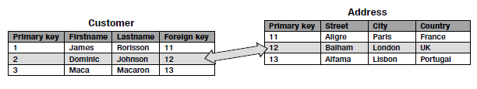
Возможность организовать связь в базе
1. foreign key (join column)

Slide 20
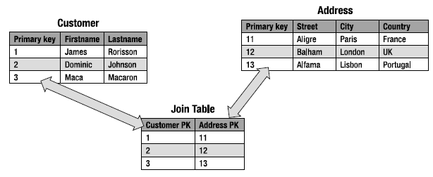
Возможность организовать связь в базе
2. join table

Slide 21
Cardinality-Direction Combinations
В таблице представлены возможные отношения между entities
Отношение | Направление
One-to-one | Однонаправленный
One-to-one | Двунаправленный
One-to-many | Однонаправленный
Many-to-one/one-to-many | Двунаправленный
Many-to-one | Однонаправленный
Many-to-many | Однонаправленный
Many-to-many | Двунаправленный
Notes:
Unidirectional associations are very similar to value type collections since only the parent side controls this relationship. Bidirectional associations are more tricky since, even if sides need to be in-sync at all times, only one side is responsible for managing the association. A bidirectional association has an owning side and an inverse (mappedBy) side.

Slide 22
Способы загрузки ассоциативных данных
В JPA существует 2 варианта загрузки данных:
Eagerly – загружаются вместе с parent объектом
Lazily – загружаются при первом обращении
В hibernate можно задать extra lazy загрузку (по элементную):
@LazyCollection(LazyCollectionOption.EXTRA)
Отношение | Загрузка по-умолчанию
@OneToOne | EAGER
@ManyToOne | EAGER
@OneToMany | LAZY
@ManyToMany | LAZY

Slide 23
Hibernate контейнеры
Hibernate так же позволяет хранить коллекции ассоциаций в собственных реализациях следующих контейнеров:
List<>
Ordered List<> (через @OrderBy/@OrderColumn)
Set<> (через java equals/hashCode контракт)
SortedSet<> (через @SortNatural/@SortComparator)
Map<>
Массивы

Slide 24
Варианты маппинга наследования
JPA и Hibernate позволяют замапить наследования 3 способами:
SINGLE_TABLE – одна таблица для каждой иерархии классов
JOINED – отдельная табличка для каждого подкласса
TABLE_PER_CLASS – отдельная табличка для конкретной имплементации
Настраивается через:
@Inheritance(strategy = InheritanceType.<стратегия>)
Notes:
Стратегия по-умолчанию:
Single Table - The single-table approach manages one class for the superclass and all its subtypes. There are columns for each mapped field or property of the superclass, and for each distinct field or property of the derived types. When following this strategy, you will need to ensure that columns are appropriately renamed when any field or property names collide in the hierarchy
Joined table - Each subclass can also be mapped to its own table. This is also called table-per-subclass mapping strategy. An inherited state is retrieved by joining with the table of the superclass.
Table per class - A third option is to map only the concrete classes of an inheritance hierarchy to tables. This is called the table-per-concrete-class strategy. Each table defines all persistent states of the class, including the inherited state.

Slide 25
Управление persistence объектами
Entity Manager и Hibernate.Session – предоставляют API для управления entity объектами и управляет их жизненным циклом.
Persistence context – коллекция управляемых объектов в определённое время в рамках текущей транзакции.
Notes:
The entity manager is responsible for creating and
removing persistent entity instances and finding entities by their primary key. It can lock entities for
protecting against concurrent access by using optimistic or pessimistic locking and can use JPQL queries
to retrieve entities following certain criteria.

Slide 26
Возможные состояние entity объектов
Transient – только что созданный объект и пока не помещённый в persistence context
Managed (persistent) – объект, добавленный в persistence context и имеющий идентификатор
Detached – имеющий идентификатор, но отвязанный от контекста
Removed – объект помеченный на удаление из БД
Notes:
transientthe entity has just been instantiated and is not associated with a persistence context. It has no persistent representation in the database and typically no identifier value has been assigned (unless the assigned generator was used).
managed, or persistentthe entity has an associated identifier and is associated with a persistence context. It may or may not physically exist in the database yet.
detachedthe entity has an associated identifier, but is no longer associated with a persistence context (usually because the persistence context was closed or the instance was evicted from the context)
removedthe entity has an associated identifier and is associated with a persistence context, however it is scheduled for removal from the database.
Much of the org.hibernate.Session and javax.persistence.EntityManager methods deal with moving entities between these states.

Slide 27
Основные методы hibernate.Session
Метод | Назначение
save | Перевести объект в managed состояние
delete | Удалить entity
load | Ленивая загрузка entity
Find/byId().load | Полная загрузка entity
refresh | Синхронизирует entity с БД
saveOrUpdate | Снова вносит в контекст отвязанный (detach) объект
merge | Перетирает состояния объекта в БД состоянием отвязанного объекта
evict | Принудительно отвязывает объект от контекста
Notes:
Detachment is the process of working with data outside the scope of any persistence context. Data becomes detached in a number of ways. Once the persistence context is closed, all data that was associated with it becomes detached. Clearing the persistence context has the same effect. Evicting a particular entity from the persistence context makes it detached. And finally, serialization will make the deserialized form be detached (the original instance is still managed).
Detached data can still be manipulated, however the persistence context will no longer automatically know about these modification and the application will need to intervene to make the changes persistent again.
Merging is the process of taking an incoming entity instance that is in detached state and copying its data over onto a new managed instance.

Slide 28
Типы запросов
Dynamic queries – простая форма HQL/JPQL запроса
Named queries – статические и не изменяемые
Native queries – нативные SQL запросы
Criteria API – ООП API построения запросов
Notes:
Named queries are different from dynamic queries in that they are static and unchangeable. In addition
to their static nature, which does not allow the flexibility of a dynamic query, named queries can be
more efficient to execute because the persistence provider can translate the JPQL string to SQL once the
application starts, rather than every time the query is executed.

Slide 29
Получение объектов
JPQL и HQL – SQL подобные языки, манипулирующие объектами (не типо безопасный способ)
JPQL – входит в стандарт JPA
HQL – расширение JPQL
Пример запроса:
Query<Book> query = session.createQuery( "select b from Book b where b.title = :title" , Book.class) .setParameter("title", "Java");
Notes:
You just saw how to manipulate entities individually with the EntityManager API. You know how to find
an entity by ID, remove it, update its attributes, and so on. But finding an entity by ID is quite limiting, as
you only retrieve a single entity using its unique identifier. In practice, you may need to retrieve an entity
by criteria other than the ID (by name, ISBN, etc.) or retrieve a set of entities based on different criteria
(e.g., all customers living in the USA). This possibility is inherent to relational databases, and JPA has a
language that allows this interaction: JPQL.
JPQL is used to define searches against persistent entities independent of the underlying database.
JPQL is a query language that takes its roots in the syntax of Standard Query Language (SQL), which is
the standard language for database interrogation. But the main difference is that in SQL the results
obtained are in the form of rows and columns (tables), whereas JPQL uses an entity or a collection of
entities. JPQL syntax is object oriented and therefore more easily understood by developers whose
experience is limited to object-oriented languages
A JPQL query is always a valid HQL query, the reverse is not true however.

Slide 30
Объектно-реляционное отображение
Модель можно построить 2 способами:
Проектируем объектную модель, на их основе уже модель данных (hibernate. hbm2ddl. auto)
Сначала модель данных потом объектная модель
Notes:
Мы отдаем предпочтение второму подходу, поскольку он обеспечивает
больший контроль над моделью данных, что очень полезно для оптимизации производительности
доступа к данным.

Slide 31
Составной Первичный ключ
Составной первичный ключ можно задать и использовать так:
@Embeddable public class NewsId { private String title; private String language; } @Entity public class News { @EmbeddedId private NewsId id; private String content; }
NewsId pk = new NewsId("Richard Wright has died", "EN"); News news = em.find(News.class, pk);
Notes:
When mapping entities, it is good practice to designate a single dedicated column as the primary key.
However, there are cases where a composite primary key is required (such as having to map to a legacy
database or when the primary keys have to follow certain business rules, for example a date and a value
or a country code and a time stamp need to be included).

Slide 32
Составной Первичный ключ
Или так:
public class NewsId { private String title; private String language; } @Entity @IdClass(NewsId.class) public class News { @Id private String title; @Id private String language; private String content; }
Notes:
Both approaches, @EmbeddedId and @IdClass, will be mapped to the same table structure
create table NEWS (
CONTENT VARCHAR(255),
TITLE VARCHAR(255) not null,
LANGUAGE VARCHAR(255) not null,
primary key (TITLE, LANGUAGE)
);

Slide 33
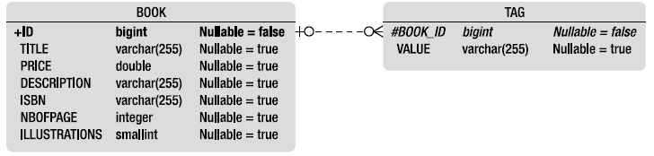
Коллекции базовых типов
JPA и HIBERNATE позволяют хранить коллекции простых типов и встроенных типов с помощью @ElementCollection и @CollectionTable:
@Entity public class Book implements Serializable { @ElementCollection(fetch = FetchType.LAZY) @CollectionTable(name = "Tag") @Column(name = "Value") private List<String> tags = new ArrayList<String>(); }
Notes:
The @ElementCollection annotation is used to indicate that an attribute of type
java.util.Collection contains a collection of instances of basic types (i.e., nonentities) or embeddables
(more on that in the “Embeddables” section). In fact, this attribute can be of the following types:
• java.util.Collection: Generic root interface in the collection hierarchy.
• java.util.Set: Collection that prevents the insertion of duplicate elements.
• java.util.List: Collection used when the elements need to be retrieved in some
user-defined order.
In addition, the @CollectionTable annotation allows you to customize details of the collection table

Slide 34
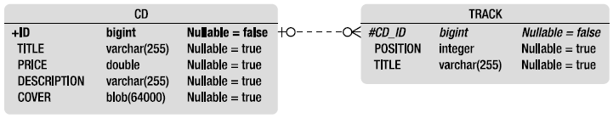
Коллекции базовых типов
JPA и HIBERNATE так же позволяют хранить Map простых и встроенных типов:
@Entity public class CD implements Serializable { @ElementCollection @CollectionTable(name = "track") @MapKeyColumn(name = "position") @Column(name = "title") private Map<Integer, String> tracks = new HashMap<>(); }

Slide 35
Однонаправленный @Onetoone
@Entity public class Customer { @Id @GeneratedValue private Long id; @OneToOne(fetch = FetchType.LAZY) @JoinColumn(name = "add_fk", nullable = false) private Address address; } @Entity public class Address { @Id @GeneratedValue private Long id; }
Notes:
So, by default, the foreign key column is named ADDRESS_ID (see Listing 3-40), which is the concatenation
of the name of the relationship attribute (here address), the symbol _, and the name of the primary key
column of the destination table (here it will be the column ID of the ADDRESS table). Also notice that, in
the DDL, the ADDRESS_ID column is nullable by default, meaning that, by default, a one-to-one
association is mapped to a zero (null value) or one.
To customize the mapping, you can use two annotations. The first one is @OneToOne (that’s because
the cardinality of the relation is one), and it can modify some attributes of the association itself such as
the way is has to be fetched. The API of the @OneToOne annotation
foreign key column is called a join column. The @JoinColumn annotation allows you to
customize the mapping of a foreign key. It is used in Listing 3-43 to rename the foreign key column to
ADD_FK and make the relationship obligatory by refusing the null value (nullable=false). The @OneToOne
annotation gives the persistence provider a hint to fetch the relationship lazily.

Slide 36
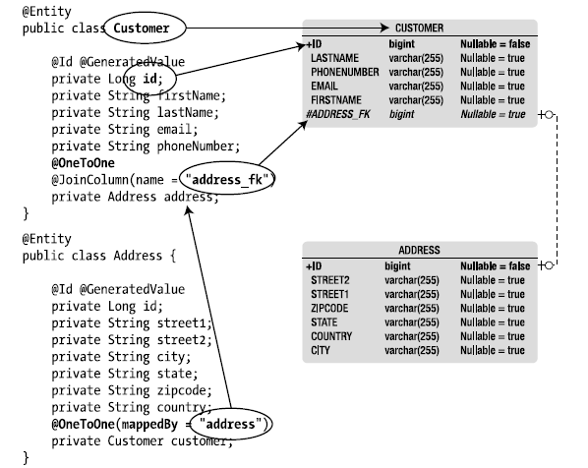
Пример двунаправленного @Onetoone

Slide 37
@manytoone
Рассмотрим объектную модель:
@Entity(name = "Order") public class Order { @Id @GeneratedValue private Long id; } @Entity(name = "OrderLine") public class OrderLine { @Id @GeneratedValue private Long id; @ManyToOne @JoinColumn(name = "order_id", foreignKey = @ForeignKey(name = "ORDER_ID_FK") ) private Order order; }
Notes:
@ManyToOne is the most common association, having a direct equivalent in the relational database as well (e.g. foreign key), and so it establishes a relationship between a child entity and a parent.

Slide 38
Однонаправленный @Onetomany
Рассмотрим объектную модель:
@Entity public class Order { @Id @GeneratedValue private Long id; private List<OrderLine> orderLines; } @Entity public class OrderLine { @Id @GeneratedValue private Long id; }

Slide 39
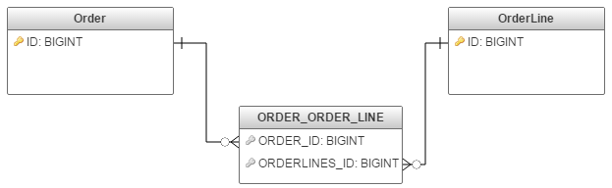
Однонаправленный @Onetomany
По умолчанию модель данных:
Notes:
By default, one-to-many unidirectional
relationships use a join table to keep the relationship information, with two foreign key columns. One
foreign key column refers to the table ORDER and has the same type as its primary key, and the other
refers to ORDER_LINE. The name of this joined table is the name of both entities, separated by the _
symbol.

Slide 40
Однонаправленный @Onetomany
Можно кастомизировать merge таблицу:
Можно отказаться от таблицы и использовать join column:
@OneToMany @JoinTable(name = "jnd_ord_line", joinColumns = @JoinColumn(name = "order_fk"), inverseJoinColumns = @JoinColumn(name = "order_line_fk")) private List<OrderLine> orderLines;
@OneToMany(fetch = FetchType.EAGER) @JoinColumn(name = "order_fk") private List<OrderLine> orderLines;

Slide 41
двунаправленный @Onetomany
Добавим ссылку на Order из OrderLine:
@Entity public class Order { @OneToMany(mappedBy = "order",
cascade = CascadeType.ALL, orphanRemoval = true) private List<OrderLine> orderLines; } @Entity public class OrderLine { @ManyToOne private Order order; }
Notes:
Unlike the unidirectional @OneToMany, the bidirectional association is much more efficient when managing the collection persistence state. Every element removal only requires a single update (in which the foreign key column is set to NULL), and, if the child entity lifecycle is bound to its owning parent so that the child cannot exist without its parent, then we can annotate the association with the orphan-removal attribute and disassociating the child will trigger a delete statement on the actual child table row as well.

Slide 42
однонаправленный @manytomany
Объектная модель:
@Entity(name = "Person") public class Person { @Id @GeneratedValue private Long id; @ManyToMany(cascade = {CascadeType.PERSIST, CascadeType.MERGE}) private List<Address> addresses = new ArrayList<>(); } @Entity(name = "Address") public class Address { @Id @GeneratedValue private Long id; }
Notes:
A many-to-many bidirectional relationship exists when one source object refers to many targets, and
when a target refers to many sources. For example, a CD album is created by several artists, and an artist
appears on several albums. In the Java world, each entity will have a collection of target entities. In the
relational world, the only way to map a many-to-many relationship is to use a join table.

Slide 43
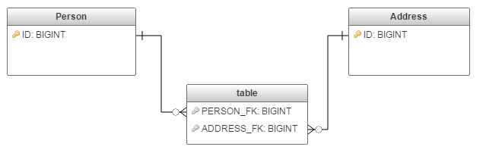
однонаправленный @manytomany
Модель данных:
Notes:
Just like with unidirectional @OneToMany associations, the link table is controlled by the owning side.
When an entity is removed from the @ManyToMany collection, Hibernate simply deletes the joining record in the link table. Unfortunately, this operation requires removing all entries associated with a given parent and recreating the ones that are listed in the current running persistent context.
person1.getAddresses().remove( address1 );
DELETE FROM Person_Address WHERE Person_id = 1
INSERT INTO Person_Address ( Person_id, addresses_id ) VALUES ( 1, 3 )

Slide 44
двунаправленный @manytomany
Объектная модель:
@Entity(name = "Person") public class Person { @Id @GeneratedValue private Long id; @ManyToMany(cascade = {CascadeType.PERSIST, CascadeType.MERGE}) private List<Address> addresses = new ArrayList<>(); } @Entity(name = "Address") public class Address { @Id @GeneratedValue private Long id; @ManyToMany(mappedBy = "addresses") private List<Person> owners = new ArrayList<>(); }
Notes:
A bidirectional @ManyToMany association has an owning and a mappedBy side.
If a bidirectional @OneToMany association performs better when removing or changing the order of child elements, the@ManyToMany relationship cannot benefit from such an optimization because the foreign key side is not in control. To overcome this limitation, the link table must be directly exposed and the @ManyToMany association split into two bidirectional @OneToMany relationships.
Note that, on a many-to-many and one-to-one bidirectional relationship, either side may be
designated as the owning side. No matter which side is designated as the owner, the other side should
include the mappedBy element. If not, the provider will think that both sides are the owner and will treat it
as two separate one-to-many unidirectional relationships. That could result in four tables

Slide 45
Динамическая сортировка
Для ассоциативных коллекций можно задать порядок:
@Entity public class Comment { @Column(name = "posted_date") @Temporal(TemporalType.TIMESTAMP) private LocalDateTime postedDate; } @Entity public class News { @OneToMany(fetch = FetchType.EAGER) @OrderBy("postedDate DESC") private List<Comment> comments; }

Slide 46
SINGLE_TABLE
Объектная модель:
@Entity public class Item implements Serializable{ @Id @GeneratedValue private Long id; protected String title; } @Entity public class Book extends Item { private String isbn; } @Entity public class CD extends Item { private String musicCompany; }
Notes:
drop table Item;
create table Item (ID bigint not null, DTYPE varchar, TITLE varchar, ISBN varchar, MUSIC_COMPANY varchar);
insert into Item values(1, 'Item', 'Pen', null, null);
insert into Item values(2, 'Book', 'Effective Java', '12345', null);
insert into Item values(3, 'Cd', 'Soul Train', null, 'Fantastic jazz album');
select * from Item;

Slide 47
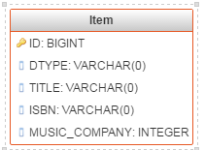
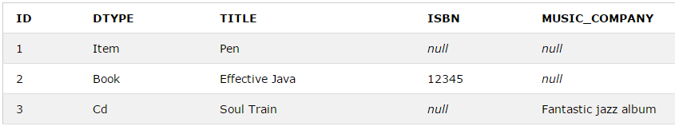
SINGLE_TABLE
Модель данных:
Пример хранения в базе:

Slide 48
SINGLE_TABLE пример
Можно кастомизировать поле типа:
@Entity @Inheritance(strategy = InheritanceType.SINGLE_TABLE) @DiscriminatorColumn(name = "TYPE") @DiscriminatorValue("Book") public class Book implements Serializable { @Entity @DiscriminatorValue("CompBook") public class CompBook extends Book {

Slide 49
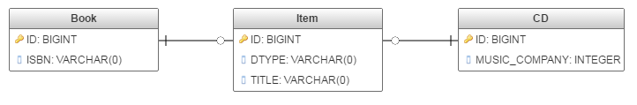
JOINED
Модель данных:
Notes:
The joined-subclass strategy is intuitive and is close to what you know from the object inheritance
mechanism. But querying can have a performance impact. This strategy is called joined because, to
reassemble an instance of a subclass, the subclass table has to be joined with the root class table. The
deeper the hierarchy, the more joins needed to assemble a leaf entity.

Slide 50
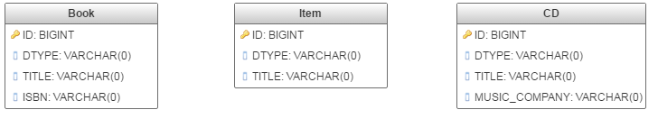
TABLE_PER_CLASS
Модель данных:
Notes:
With the table-per-concrete-class strategy, there is no shared table, no shared columns, and no
discriminator column. The only requirement is that all tables must share a common primary key that
matches across all tables in the hierarchy

Slide 51
Именованные запросы
Именованные запросы объявляются над Entity с помощью @NamedQuery и @NamedQueries.
Пример:
Пример использования:
Пример использования:
@Entity @NamedQueries({ @NamedQuery(name = "findAll", query="select c from Customer c"), @NamedQuery(name = "findWithParam", query="select c from Customer c " + " where c.firstName = :fname") }) public class Customer {
Query<Customer> query = session.createNamedQuery("findWithParam" , Customer.class) .setParameter("fname", "Java");
Notes:
named queries can be
more efficient to execute because the persistence provider can translate the JPQL string to SQL once the
application starts, rather than every time the query is executed.

Slide 52
Criteria API
«Почти» типобезопасный пример использования criteria api:
Полностью типобезопасный пример использования criteria api:
CriteriaBuilder builder = session.getCriteriaBuilder(); CriteriaQuery<Customer> query = builder.createQuery(Customer.class); Root<Customer> c = query.from(Customer.class); query.select(c).where(
builder.greaterThan(c.get("age").as(Integer.class), 40));
CriteriaBuilder builder = session.getCriteriaBuilder(); CriteriaQuery<Customer> query = builder.createQuery(Customer.class); Root<Customer> c = query.from(Customer.class); query.select(c).where(builder.greaterThan(c.get(Customer_.age),40));
Notes:
Until now, I’ve been using strings to write JPQL (dynamic or named queries) and SQL (native queries)
statements. This has the advantage of writing a database query in a very concise way, but has the
inconvenience of being error prone.
JPA 2.0 comes with a new API, called Criteria API and defined in the package
javax.persistence.criteria. It allows you to write any query in an object-oriented and syntactically
correct way.
The only missing part is the attributes of the entity that
are string-based: the way to refer to the customer’s firstName attribute is by calling c.get("firstName").
Hibernate Metamodel Generator is an annotation processor automating the generation of the static metamodel classes needed for typesafe Criteria queries as defined by JPA 2.

Slide 53
Подключение Hibernate к Spring приложению
Необходимо определить:
Data source
Session Factory
Transactional manager (если нам нужны транзакции)

Slide 54
Подключение Hibernate к Spring приложению
Session Factory:
@Bean public SessionFactory sessionFactory(DataSource dataSource) { final LocalSessionFactoryBean factoryBean =
new LocalSessionFactoryBean(); factoryBean.setDataSource(dataSource); factoryBean.setPackagesToScan("ru.sbrf.javaschool.data"); final Properties property = new Properties(); property.setProperty("hibernate.dialect",
"org.hibernate.dialect.H2Dialect"); property.setProperty("hibernate.show_sql", "true"); property.setProperty("hibernate.hbm2ddl", "validate"); factoryBean.setHibernateProperties(property); return factoryBean.getObject(); }
Notes:
Этот бин является самой важной частью. Внутри него
определено множество свойств. Во-первых, мы должны внедрить бин источника
данных в фабрику сеансов. Во-вторых, мы инструктируем Hibemate относительно
сканирования объектов предметной области в пакете com.apress.
prospring4. ch7. В-третьих, свойство hibernateProperties предоставляет
детали конфигурации для Hibemate. Существует множество конфиrурационных
параметров, но мы определяем только несколько важных свойств, которые
должны предоставляться для каждого приложения. В табл. 7.2 перечислены
главные конфиrурационные параметры для фабрики сеансов Hibemate
hibernate. dialect Диалект базы данных для запросов, которые должны
использоваться Hibernate. Библиотека Hibernate поддерживает
диалекты SQL для многих баз данных. Эти диалекты
являются подклассами org. hibernate. dialect.
Dialect . В число основных диалектов входят H2Dialect,
OraclelOgDialect, PostgreSQLDialect,MySQLDialect,
SQLServerDialect и т.д.

Slide 55
Подключение Hibernate к Spring приложению
Transactional manager:
@Bean public HibernateTransactionManager transactionManager
(DataSource dataSource, SessionFactory sessionFactory) { final HibernateTransactionManager tr =
new HibernateTransactionManager(); tr.setDataSource(dataSource); tr.setSessionFactory(sessionFactory); return tr; }
Notes:
Бин transactionМanager. Фабрика сеансов Hibernate требует диспетчера
транзакций для транзакционноrо доступа к данным. Платформа
Spring предоставляет диспетчер транзакций, специфичный для Hibernate 4
(org. springframework. orm. hibernate4. HibernateTransactionManager).
Бин объявлен с идентификатором transactionManager. По умолчанию
всегда, когда требуется диспетчер транзакций, Spring будет искать внутри
Ap plicationContext бин с именем transactionManager

Slide 56
Описание DAO уровня
DAO уровень может выглядеть следующим образом:
@Transactional @Repository("contactDao") public class ContactDaoimpl implements ContactDao { private final SessionFactory sessionFactory; @Autowired public ContactDaoimpl(SessionFactory sessionFactory) { this.sessionFactory = sessionFactory; } @Transactional(readOnly=true) public List<Contact> findAll() { CriteriaBuilder builder = sessionFactory.getCurrentSession() .getCriteriaBuilder(); CriteriaQuery<Contact> query = builder.createQuery(Contact.class); Root<Contact> c = query.from(Contact.class); return sessionFactory.getCurrentSession() .createQuery(query.select(c)).getResultList(); } }

Slide 57
использования hibernate как jpa провайдер
Необходимо определить:
Data source
EntityManager Factory
Transactional manager (если нам нужны транзакции)

Slide 58
использования hibernate как jpa провайдер
Пример (создание data source и transactional manager – аналогично предыдущему примеру):
@Configuration @EnableJpaRepositories @EnableTransactionManagement public class ApplicationConfig { @Bean public EntityManagerFactory entityManagerFactory() { LocalContainerEntityManagerFactoryBean factory =
new LocalContainerEntityManagerFactoryBean(); factory.setJpaVendorAdapter(new HibernateJpaVendorAdapter()); factory.setPackagesToScan("ru.sbrf.javaschool.data"); factory.setDataSource(dataSource()); factory.afterPropertiesSet(); return factory.getObject(); }

Slide 59
Описание DAO уровня
DAO уровень может выглядеть следующим образом:
@Transactional @Repository("contactDao") public class ContactDaoimpl implements ContactDao { private final EntityManager entityManager; @Autowired public ContactDaoimpl(EntityManager entityManager) { this.entityManager = entityManager; } @Transactional(readOnly=true) public List<Contact> findAll() { CriteriaBuilder builder = entityManager.getCriteriaBuilder(); CriteriaQuery<Contact> query = builder.createQuery(Contact.class); Root<Contact> c = query.from(Contact.class); return entityManager .createQuery(query.select(c)).getResultList(); } }

Slide 60
Spring Data JPA
Позволяет почти полностью отказаться от уровня DAO.
Основной маркерный интерфейс:
public interface CrudRepository<T, ID extends Serializable> extends Repository<T, ID> { <S extends T> S save(S entity); T findOne(ID primaryKey); Iterable<T> findAll(); Long count(); void delete(T entity); boolean exists(ID primaryKey); // … more functionality omitted. }
Notes:
Проект Spring Data JPA является подпроектом в рамках проекта Spring Data.
Главное назначение Spring Data JPA состоит в предоставлении дополнительных возможностей
для упрощения разработки приложений с помощью JPA.
В Spring Data JPA абстракция репозитория представляет собой оболочку вокруг
JРА-интерфейса EntityManager и предлагает более простой интерфейс для доступа
к данным на основе JPA. Центральным интерфейсом в рамках Spring Data является
org. springframework. data. reposi tory. Reposi tory<T, ID extends
SerializaЫe>, который представляет собой маркерный интерфейс, принадлежащий
дистрибутиву Spring Data Commons. В проекте Spring Data предоставляются
различные расширения интерфейса Repos i tory; одно из них - это интерфейс
org. springframework. data. reposi tory. CrudRepository (также относящийся
к проекту Spring Data Commons),

Slide 61
Spring Data JPA
Spring может сам динамически конструировать запросы опираясь на имена методов (find…By, read…By, query…By, count…By, and get…By).
Пример:
public interface PersonRepository extends Repository<User, Long> { List<Person> findByEmailAddressAndLastname(
EmailAddress emailAddress, String lastname); // Enables the distinct flag for the query List<Person> findDistinctPeopleByLastnameOrFirstname
(String lastname, String firstname); // Enabling static ORDER BY for a query List<Person> findByLastnameOrderByFirstnameAsc(String lastname); List<Person> findByLastnameOrderByFirstnameDesc(String lastname); }

Slide 62
Spring Data JPA
Предыдущий функционал подходит для ограниченного числа простых запросов.
Для более сложных можно использовать аннотацию @Query.
Пример:
public interface UserRepository extends JpaRepository<User, Long> { @Query("select u from User u where u.emailAddress = :emailAddress") User findByEmailAddress(@Param("emailAddress") String emailAddress); }

Slide 63
Литература
http://docs.jboss.org/hibernate/orm/5.2/userguide/html_single/Hibernate_User_Guide.htm
https://www.amazon.com/Beginning-GlassFish-Experts-Voice-Technology/dp/143022889X
http://docs.spring.io/spring/docs/current/spring-framework-reference/htmlsingle/#orm
http://docs.spring.io/spring-data/jpa/docs/current/reference/html/#jpa.query-methods.at-query

